Slide 1
Estrutura de Dados I

Slide 2

Estrutura de Dados do Tipo Fila
Prof. Erinaldo Sanches Nascimento
Notes:
NÃO CRIE CAIXAS DE TEXTOS ALÉM DAS DISPONÍVEIS NO SLIDE.
Utilizar imagens livres de direitos autorais e sem marca d’agua. Nesta lista, temos alguns bancos de imagem livre: https://docs.google.com/spreadsheets/d/1XaeRj8bJCiH-7Ee7nfHiJkf4KX6Avccy/edit#gid=2091753662
Ao editar o “título da aula”, não altere o tamanho da fonte, pois a mesma precisa seguir o padrão do edit, sendo tamanho 36. Em casos de nomes extensos, selecione o texto e diminua de forma que fique equilibrado com o layout. Uma dica: é clicar no segundo “A” ao lado do tamanho da fonte.
O exemplo anterior também serve para o “nome do professor”, nesse caso, usando o tamanho 12 da fonte.

Slide 3
Fila é considerada FIFO (First In First Out)
Ascencio (2010, p. 191)
Notes:
Usar esse template para citações.
Ao editar o texto, não altere o tamanho da fonte, pois a mesma precisa seguir o padrão do edit, sendo tamanho 24. Em casos de citações extensas, selecione o texto e diminua de forma que fique equilibrado com o layout. Uma dica, é clicar no segundo “A” ao lado do tamanho da fonte.

Slide 4
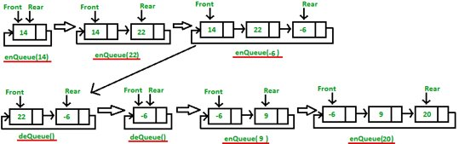
Unidade 2 e 3
Fila
Introdução
Lista Dinâmica como Fila
Fila Implementada com Vetor
Notes:
NÃO CRIE CAIXAS DE TEXTOS ALÉM DAS DISPONÍVEIS NO SLIDE E NÃO ALTERE O TAMANHO DAS MESMAS.
O design/layout que estão no template são apenas exemplos de slides para utilizar, como uma padronização. O Material é totalmente adaptável ao uso em relação ao conteúdo, à quantidade, disposição, aplicação ou não de todos os exemplos de disposições de texto/imagem. Dica: ao invés de usar textos grandes, recomenda-se o uso de tópicos.
Ao editar o texto, não altere o tamanho da fonte, pois a mesma precisa seguir o padrão do edit, sendo tamanho 28 para o número da unidade, 24 para o título da disciplina e 16 a 24 para o texto. Em casos de escritas maiores, selecione o texto e diminua de forma que fique equilibrado com o layout. Uma dica é clicar no segundo “A” ao lado do tamanho da fonte.

Slide 5
Fila
Introdução
Fila (queue) é uma estrutura de dados dinâmica que admite remoção e inserção de elementos.
Mais especificamente, sempre que houver uma remoção, o elemento removido é o que está na estrutura há mais tempo.
O primeiro objeto inserido na fila é também o primeiro a ser removido.
Essa regra é conhecida por FIFO (First-In-First-Out).

Slide 6
Fila
Introdução
Uma fila pode ser implementada:
Em um vetor (remover, inserir, overflow);
Distâncias em um grafo;
Varredura por níveis de uma árvore;
Implementação circular (adia o transbordamento);
Em vetor com redimensionamento (alocação dinâmica);
Em uma lista encadeada.

Slide 7
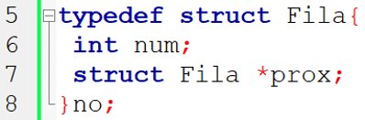
Fila
Lista Dinâmica como Fila
Como administrar uma fila armazenada em uma lista encadeada?
Esta lista terá uma célula-cabeça.

Slide 8
Fila
Lista Dinâmica como Fila
void inicia(no *f)
int vazia(no *f)
no *aloca()
void insere(no *f)
no *retira(no *f)
void exibe(no *f)
void libera(no *f)

Slide 9
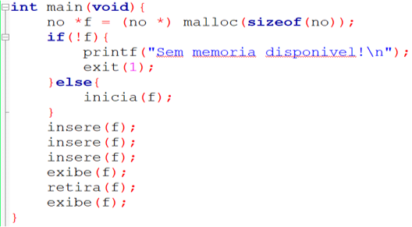
Vamos implementar?
Lista Dinâmica como Fila

Slide 10
Vamos implementar?
Implementar fila com vetor
Fila com Vetor

Slide 11
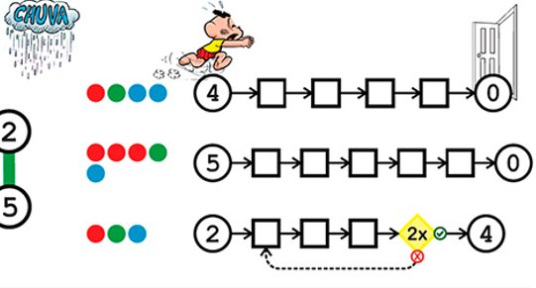
Exercícios extra
Lista Dinâmica como Fila

Slide 12
1. Implemente a função inicia a fila.
2. Implemente uma função de busca.
3. Implemente a função libera.
4. Imagine um banco. Implemente um sistema bancário de fila, que considere clientes prioritários. A cada 2 clientes sem necessidades prioritárias de chamar um cliente prioritário, até o máximo de 100 atendimentos diários.

Slide 13
Material Complementar
Ascencio, A. F. G. Estrutura de dados: algoritmos, análise da complexidade e implementações em Java e C/C++. São Paulo: Pearson Prentice Hall, 2010.
Tenenbaum, A. M. Estruturas de dados usando C. São Paulo: MAKRON Books, 1995.
Deitel, P.; Deitel, H. Java: Como programar. São Paulo: Pearson Education do Brasil, 2017.

